Slide 1

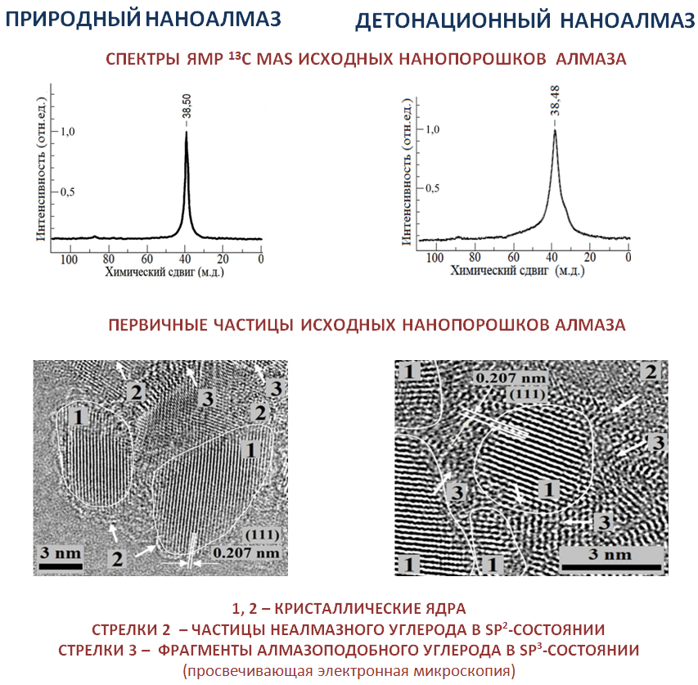
Институт физико-технических проблем Севера им. В.П. Ларионова СО РАН
ФГБУН ФИЦ «Якутский научный центр СО РАН»
Атомное строение и химическое состояние природного и синтетического наноалмаза до и после термической модификации
Авторы: П.П. Шарин, д.т.н.
М.П. Лебедев, д.т.н., чл.-корр. РАН
С.П. Яковлева, д.т.н.
Для решения актуальных задач управления химией поверхности порошков наноалмаза, современными высокоразрешающими методами исследованы структура и связанные формы углерода наноалмаза, полученного измельчением природного алмаза и детонационным синтезом с последующей модифицирующей термообработкой. В первичных частицах порошков, помимо sp³-углерода алмазного ядра, в составе оболочки выявлен неалмазный sp²-углерод и алмазный sp³-углерод с искаженной тетрагональной конфигурацией. В отличие от синтетического, в природном наноалмазе после термомодификации из оболочки практически удаляется неалмазный углерод и снижается присутствие алмазоподобного углерода. Метод термомодификации перспективен для очистки и функционализации поверхности наноалмаза.
Основная публикация:
Сивцева А.В., Шарин П.П., Протопопов Ф.Ф., Корякина В.В., Акимова М.П., Яковлева С.П., Иванов И.Е. Влияние термической обработки на качественный и количественный состав функциональных групп на поверхности наноалмазов // Материаловедение. 2024. № 6. С. 31-40. DOI: 10.31044/1684-579X-2024-0-6-31-40.

Slide 2
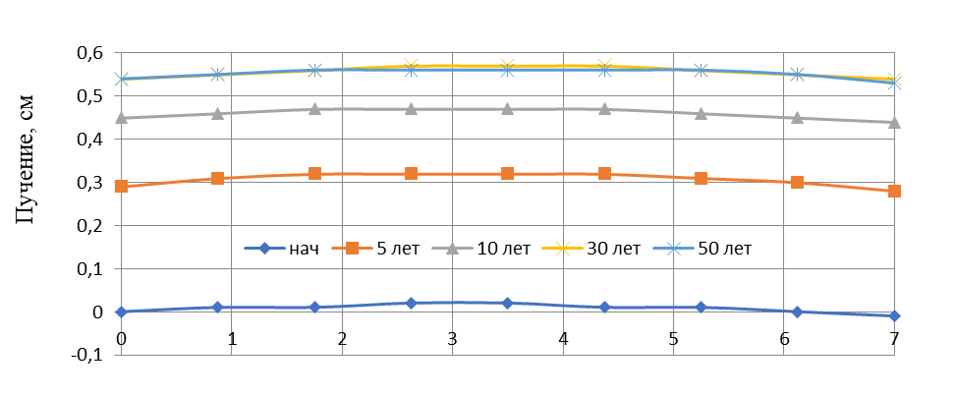
Институт физико-технических проблем Севера им. В.П. Ларионова СО РАН
ФГБУН ФИЦ «Якутский научный центр СО РАН»
Пучение и осадки полотна дороги на сильнольдистых грунтах
Авторы: д.ф.-м.н. П.П. Пермяков, Г.Г. Попов
Результаты расчета приводятся в 2-х сценариях согласно глобальному климатическому изменению CMIPS: в первом без изменения среднегодовой температуры воздуха и равной минус 10 С и втором – при потеплении климата на 4 С.
В первом сценарии наблюдается процесс пучения полотна, это связано со стабилизацией температурного режима и много-годичной миграцией влаги к фронту промерзания. При потеплении климата усиливается процесс протаивания грунта, увеличивается подвижность незамерзшей воды, которая сопровождается пучением и просадкой полотна железной дороги.
Для автомобильных и железных дорог изменение деформации связано с пучинными поднятиями и осадками земляного полотна на сильнольдистых грунтах основания при их циклическом промерзании-оттаивании.
Рисунок – Динамика пучения поверхности насыпи по времени: первый год; через 5, 10, 30 и 50 лет.
Публикации:
Пермяков П.П., Попов Г.Г., Жирков А.Ф., Варламов С.П., Винокурова Т.А., Кириллин А.Р. Применение мониторинговых геокриологических и метеорологических данных в прогнозе при эксплуатации инженерных сооружений в условиях СубАрктики.- Арктика – территория стратегических научных исследований [Электронный ресурс]. - сборник. Трудов II Арктического конгресса. Якутск, 20-22 сентября 2024 г. - Якутск: Издательский дом СВФУ, 2024. 317-324 с.1 электрон. опт. Диск. ISBN 978-5-7513-3765-0
Пермяков П.П. Математическое моделирование негативных мерзлотных процессов. – Новосибирск: СО РАН, 2023. – 163 с. ISBN 978-5-6048598-7-2
2

Slide 3
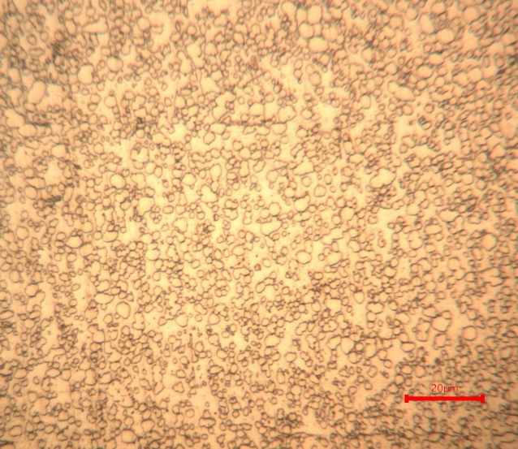
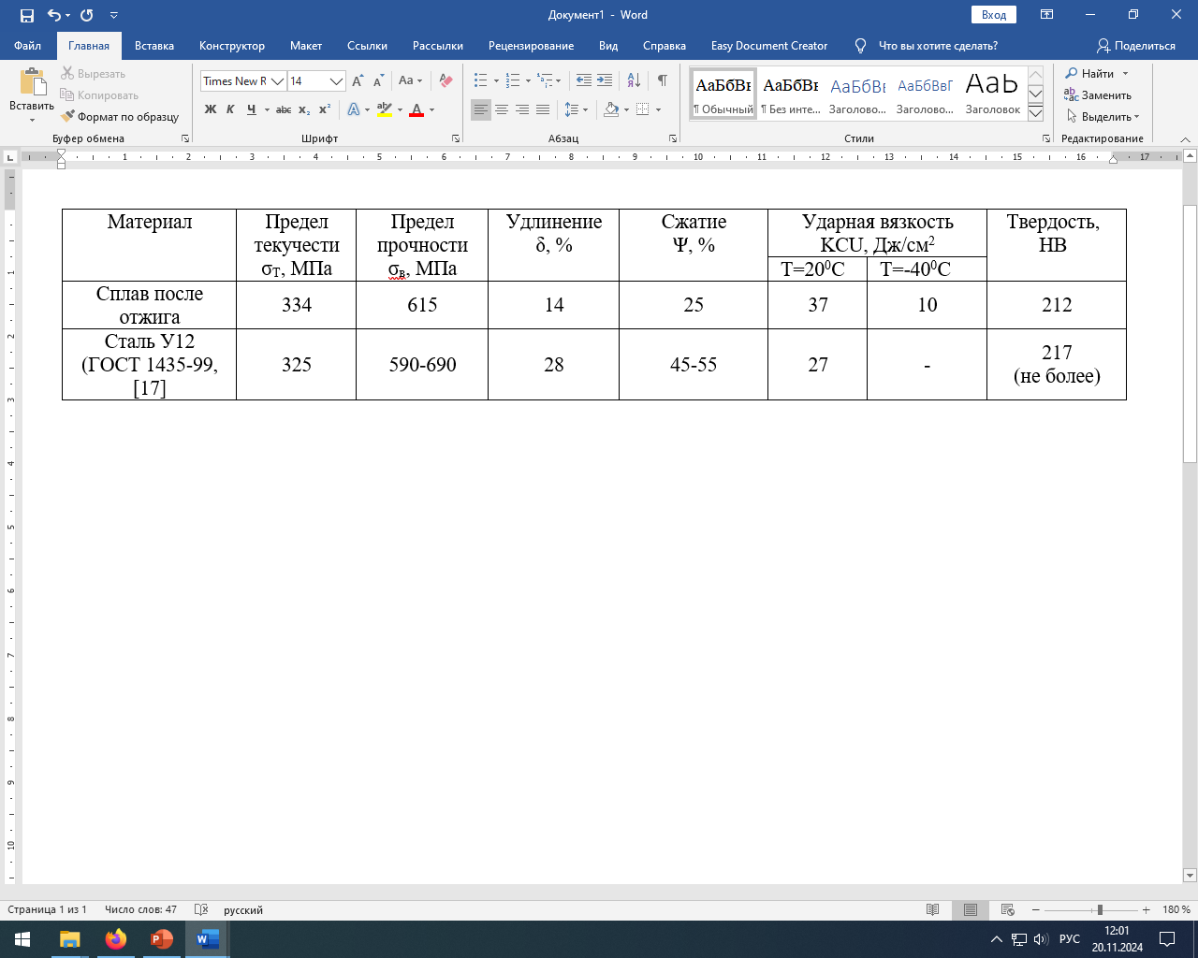
Федеральное государственное бюджетное учреждение науки Федеральный исследовательский центр «Якутский научный центр СО РАН» обособленное подразделение Институт физико-технических проблем Севера им. В.П. Ларионова Сибирского отделения РАН
Выплавка углеродистого сплава из железной руды рудопроявления «Мэнэ - Алдан» Республики Саха (Якутия)
Авторы: к.ф.-м.н. Петров П.П., Степанова К.В., Данилов А.Д.
Выплавлен углеродистый сплав из железной руды рудопроявления «Мэнэ - Алдан» РС(Я), по химическому составу, механическим свойствам и структуре наиболее близкий к инструментальной нелегированной стали марки У12 (ГОСТ 1435-99). Микроструктура выплавленного сплава представляет собой зернистый перлит на фоне ферритной матрицы. Структура однородная, размер глобулярных включений цементита – 2,67±0,33 мкм. Согласно ГОСТ 8233-56, балл зерна перлита 8-9. По шкале для оценки микроструктуры инструментальной нелегированной стали (ГОСТ 1435-99), балл перлита составляет 5 баллов, что удовлетворяет требованиям этого нормативного документа. Данные, полученные в результате одноосного растяжения, показали, что выплавленный сплав относится к сплавам для отливок конструкционного класса. Предел прочности материала составляет 615 МПа (табл.). Твердость металла достигает 212 НВ, такое значение твердости характерно для качественных углеродистых сталей после нормализации.
Степень готовности разработки к практическому применению:
Представлена методика по выплавке углеродистого сплава с использованием железных руд осадочного происхождения из рудопроявления «Мэнэ-Алдан» Якутии.
Микроструктура выплавленного сплава при х1000.
Публикация:
Петров П.П., Степанова К.В., Данилов А.Д. Выплавка углеродистого сплава из железной руды рудопроявления «Мэнэ - Алдан» Республики Саха (Якутия). // Металлург. №9, 2024. С. 11-16. Doi:10.52351/00260827_2024_9_11 (импакт-фактор РИНЦ 0,356)
3

